Slide 2
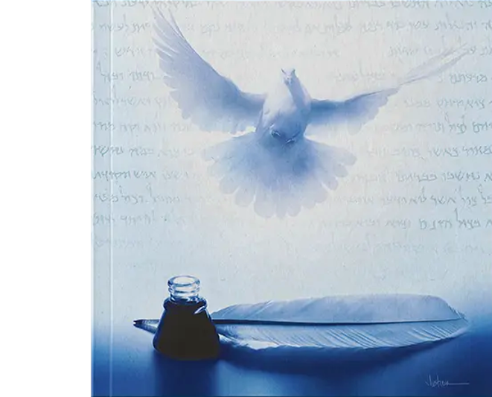
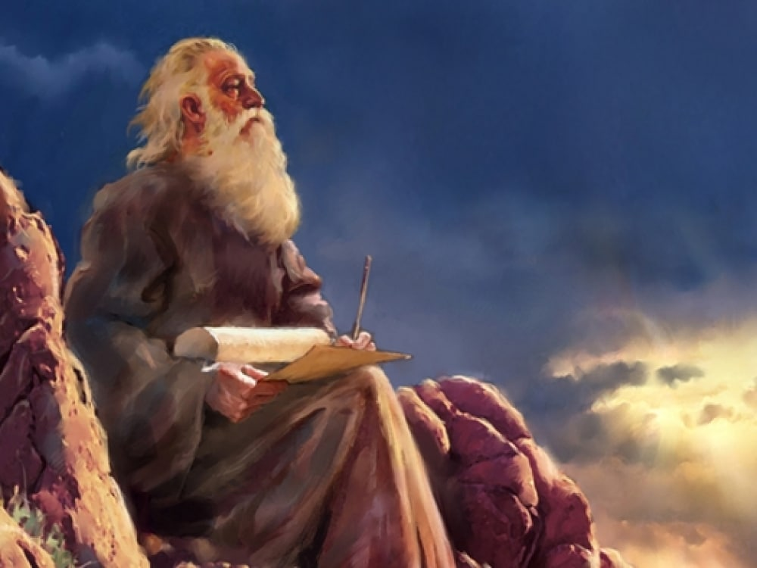
Para Memorizar
«La revelación de Jesucristo, que Dios le dio para manifestar a sus siervos lo que debe suceder pronto; y la declaró mediante su ángel a su siervo Juan. Y Juan testifica de todo lo que vio, de la palabra de Dios y del testimonio de Jesucristo»
— Apocalipsis 1:1-2

Slide 3
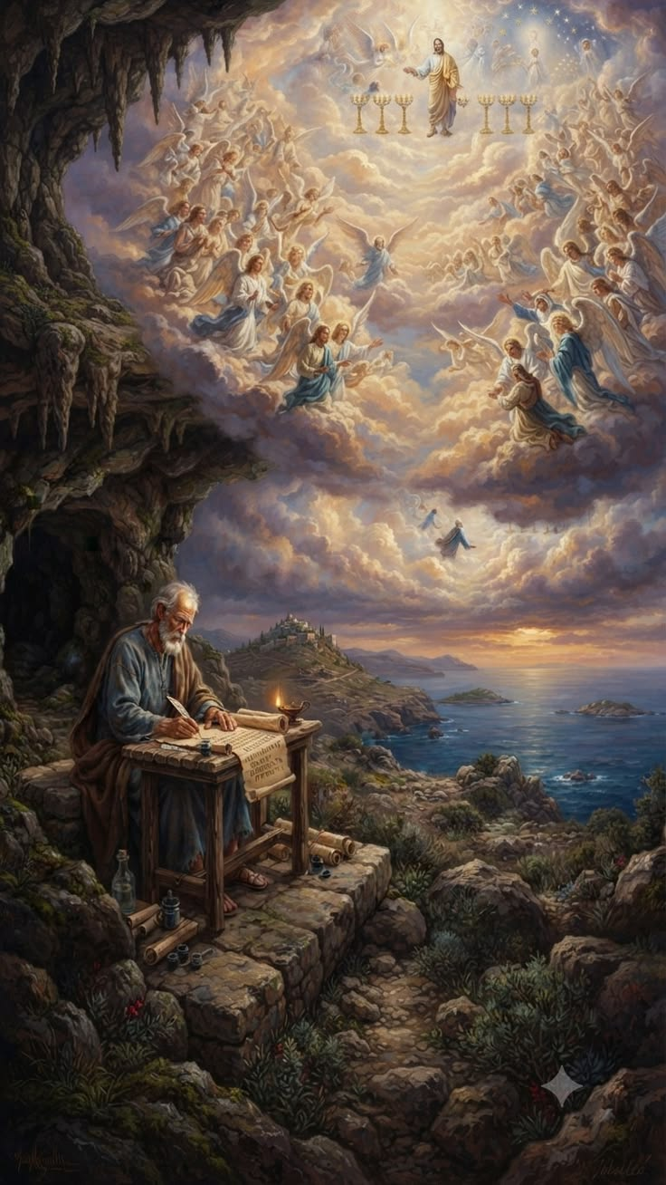
Enfoque del Estudio
Texto clave: Apocalipsis 1:1, 2. Enfoque de Estudio: Hebreos 1:1-2; 2 Timoteo 3:15-17; 2 Pedro 1:18-21; Éxodo 17:14; Apocalipsis 1:19; Ezequiel 4:1-8. La lección de esta semana examinaremos específicamente el proceso multiforme de revelación e inspiración mediante: 1) Revelación general y especial; 2) El proceso de la inspiración; 3) Mensajes orales; 4) Mensajes escritos y 5) Representaciones, símbolos y parábolas.
La lección de esta semana se centra en cómo Dios se comunicó con los profetas y cómo esta comunicación dio como resultado la variedad de escritos que vemos en la Biblia. Desde la Caída, como señaló la primera lección, los seres humanos han perdido el acceso directo a Dios. Sin embargo, mediante la revelación-inspiración, Dios se conectó con la humanidad caída y comunicó Su voluntad a través de los profetas y otros colaboradores de la Biblia. Las Escrituras testifican tanto de la revelación como de la inspiración en los escritores bíblicos y deberían ser el punto de partida para comprender este proceso divino-humano. Elena G. de White comprendió este proceso desde la experiencia y desde su propio estudio de las Escrituras. Así, la lección pasa de las Escrituras a su propia experiencia de revelación-inspiración.
En Patmos, Juan recibió mensajes proféticos especiales que estaban dirigidos no solo a las siete iglesias de Asia Menor, sino a los cristianos de todas las épocas (Apoc. 1:1-3, 9-11). La cadena de transmisión del mensaje profético, de la que Juan formaba parte, era la siguiente: Dios Padre a Jesucristo, Jesús al ángel, este al apóstol Juan, y Juan a los lectores y oyentes. Este es un ejemplo clásico del proceso de revelación e inspiración en el que Dios utiliza a los profetas para comunicar sus mensajes a la humanidad..

Slide 4
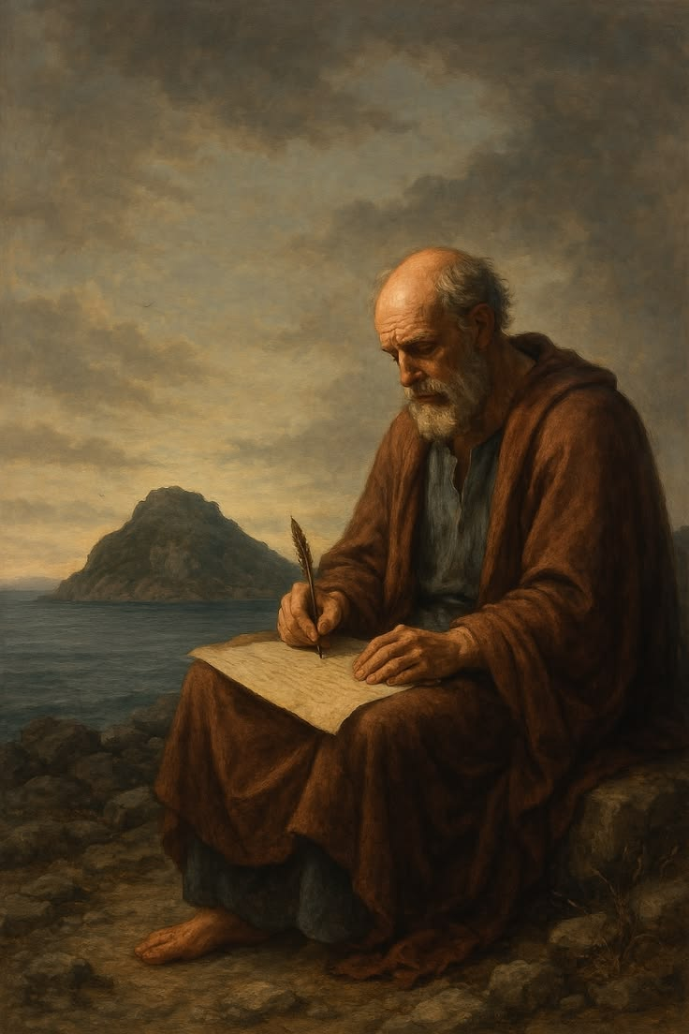
Sábado
Introducción a la Lección
E
l apóstol Juan había formado parte del círculo íntimo de los doce discípulos (Luc. 8:51; Mat. 17:1; 26:36-37). Tras la ascensión de Cristo, continuó su ministerio en Jerusalén. Sin embargo, antes de la caída de la ciudad (70 d. C.), se trasladó a Éfeso para supervisar las iglesias de la provincia romana de Asia Menor. Durante la persecución cristiana bajo el emperador romano ¿Domiciano, el apóstol fue exiliado a Patmos, una isla del mar Egeo.
Alguna vez ha sido abordado por alguien que afirma ser un profeta y tiene un mensaje especial para usted, para los lideres de la iglesia o para la propia iglesia? Mucho pensamientos pueden pasar por nuestra mente, entre ellos, como Dios se revela a los verdaderos profetas y los inspira. Lamentablemente, muchas personas desconocen cómo funciona esta clase de intervención divina, y este desconocimiento puede llevar fácilmente a malentendidos, frustración, indiferencia, criticas e incluso a la destrucción. En esta semana veremos como se describen los principios básicos de la revelación y la inspiración de Dios en la vida de los profetas y en el ministerio de Elena G. de White.
«El apóstol Pedro dice que hay en las Escrituras “cosas difíciles de entender, que los ignorantes e inconstantes tuercen… para su propia destrucción”. 2 Pedro 3:16. Los incrédulos han presentado las dificultades de las Sagradas Escrituras como argumento contra ellas; pero distan tanto de serlo que constituyen en realidad una poderosa evidencia de su inspiración divina. Si no contuvieran acerca de Dios sino aquello que fácilmente pudiéramos comprender, si su grandeza y majestad pudieran ser abarcadas por inteligencias finitas, entonces la Biblia no llevaría las credenciales inequívocas de la autoridad divina. La misma grandeza y los mismos misterios de los temas presentados deben inspirar fe en ella como Palabra de Dios.» (El camino a Cristo, pp. 106-108)
Notes:
1. Devon Frye, “Why it´s Ok ti Share Your Success”, Psychology Today, enero 2021.

Slide 5
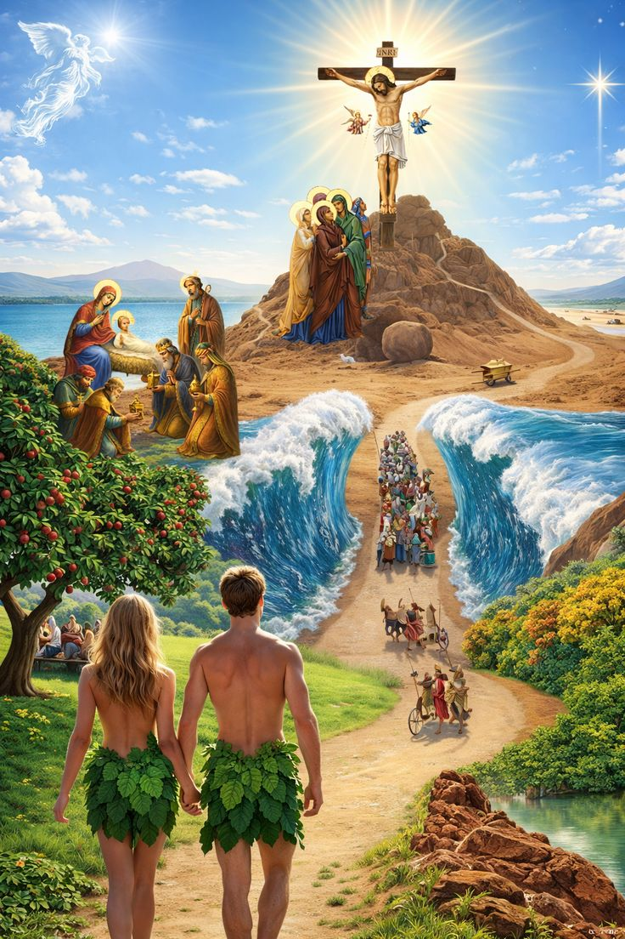
Domingo
Revelación general y especial
«Los cielos cuentan la gloria de Dios, y el firmamento anuncia la obra de sus manos» (Sal. 19:1)
Lee Hebreos 1:1-2. ¿Por qué está Dios tan interesado en comunicarse con nosotros? ¿Qué nos está diciendo por medio de Jesús y de los profetas?
R. Porque somos seres humanos caídos en un mundo pecaminoso y nos enfrentamos a la muerte, el sufrimiento y las pruebas. Dios desea que sepamos por qué estamos aquí, por qué existe el mal y por qué podemos confiar en su amor a pesar de todo.
La revelación general se refiere a la auto manifestación de Dios a través de la naturaleza, la historia y la experiencia humana, haciéndolo conocido a todas las personas en todos los lugares (Dan. 2:21; Rom. 2:11–16; Hech. 14:16, 17). El Salmo 19:1, 2 afirma que la creación declara la gloria de Dios; sin embargo, esta revelación sigue siendo amplia e imprecisa. En contraste, la revelación especial es la comunicación directa de Dios a individuos específicos en momentos y lugares particulares, revelando verdades necesarias para una relación redentora con Él (Deut. 29:29; Heb. 1:1, 2).
«Si fuera posible para los seres terrenales obtener pleno conocimiento de Dios y de sus obras, no habría ya para ellos, después de lograrlo, ni descubrimiento de nuevas verdades, ni crecimiento del saber, ni desarrollo ulterior del espíritu o del corazón. Dios no sería ya supremo; y el hombre, habiendo alcanzado el límite del conocimiento y del progreso, dejaría de adelantar. Demos gracias a Dios de que no es así. Dios es infinito; en él están “todos los tesoros de la sabiduría y de la ciencia”. Colosenses 2:3. Y por toda la eternidad los hombres podrán estar siempre escudriñando, siempre aprendiendo, sin poder agotar nunca, sin embargo, los tesoros de la sabiduría, la bondad y el poder del Eterno.» (El camino a Cristo, pp. 108-110 ).
Reflexionemos: Aunque la naturaleza señala sin duda a la realidad del poder y el amor del Creador, ¿por qué necesitamos tan desesperadamente la Palabra escrita? ¿Qué nos dice esta que la naturaleza no puede comunicarnos?

Slide 6
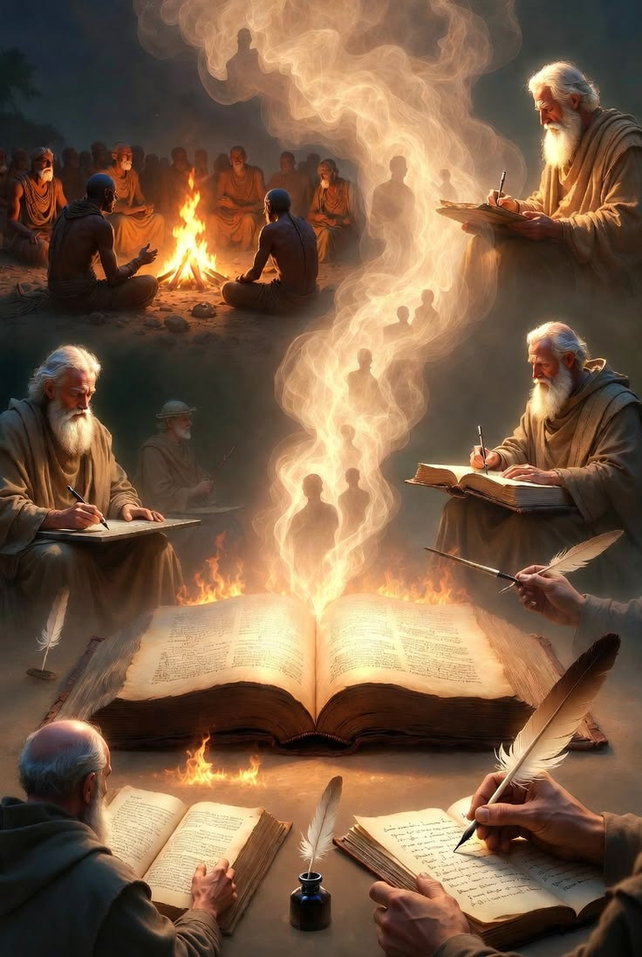
Lunes
El proceso de la inspiración
«Toda la Escritura es inspirada por Dios, y útil para enseñar, para redargüir, para corregir, para instruir en justicia, » (2 Timoteo 3:16).
Lee 2 Timoteo 3:15-17 y Santiago 1:17. ¿Qué mensaje importante debemos extraer de estos versículos?
R. Estudiar las Sagradas Escrituras si fuese posible desde la niñes, ya que son inspiradas por Dios y nos enseñan, redarguyen, corrigen e instruyen, para que seamos hombres y mujeres perfectos para toda buena obra. Porque toda buena dadiva y dones perfecto desciende de los alto.
La revelación fue un evento vertical en el que Dios comunicó la verdad a receptores humanos, mientras que la inspiración fue el proceso horizontal de preservar y transmitir esa verdad a otros. Este proceso ocurrió tanto mediante la proclamación oral como mediante la escritura de las Escrituras. Muchos mensajes proféticos fueron primero hablados antes de ser registrados (Isa. 7:3, 4; Jer. 7:2), al igual que la enseñanza de Jesús (Mateo 5–7). Las Escrituras son la culminación de la revelación, y sirven como el depósito autoritativo de la verdad divina para la guía doctrinal y espiritual. El proceso de inspiración involucró a escritores humanos a quienes el Espíritu Santo guió. Pedro enfatizó esta noción cuando escribió: «los santos hombres de Dios hablaron siendo inspirados por el Espíritu Santo» (2 Ped. 1:21).
«La Palabra de Dios revela su carácter. Él mismo declaró su infinito amor y piedad. Cuando Moisés dijo a Dios: “Ruégote me permitas ver tu gloria”, Jehová respondió: “Yo haré que pase toda mi benignidad ante tu vista”. Éxodo 33:18, 19. Tal es su gloria. El Señor pasó delante de Moisés y clamó: “Jehová, Jehová, Dios compasivo y clemente, lento en iras y grande en misericordia y en fidelidad; que usa de misericordia hasta la milésima generación; que perdona la iniquidad, la transgresión y el pecado”. Éxodo 34:6, 7. Él es “lento en iras y grande en misericordia” (Jonás 4:2), “porque se deleita en la misericordia”. Miqueas 7:18» (El camino a Cristo, pp. 9, 10)
Reflexionemos: Aunque quedan muchas preguntas acerca de cómo fue inspirada la Biblia o cómo funciona la inspiración en general, ¿por qué es tan importante confiar en la Escritura como la Palabra inspirada de Dios?

Slide 7
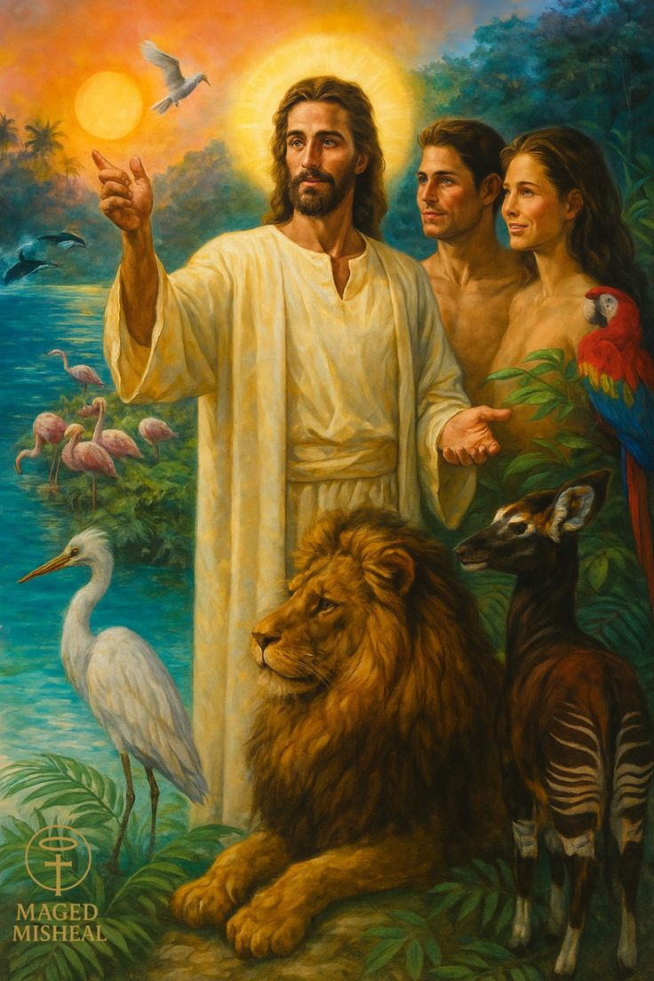
Martes
Mensajes orales
«Tenemos también la palabra profética más segura, a la cual hacéis bien en estar atentos como a una antorcha que alumbra en lugar oscuro, hasta que el día esclarezca y el lucero de la mañana salga en vuestros corazones;» (2 Pedro 1:19)
Lee 2 Pedro 1:18-21. ¿Qué garantía tenemos de que los mensajes orales transmitidos por los profetas de Dios eran tan inspirados y confiables como los escritos?
R. Tenemos la garantía de que Dios por medio del Espíritu Santo inspiraba a los profetas para que propagaran el mensaje de generación en generación. Y cuando la Biblia se empezó a escribir ahí nuevamente Dios inspiro a los escritores para que el mensaje fuera fiel y verdadero.
Dios le transmitía su verdad a los instrumentos humanos escogidos mediante una revelación vertical, pero sus mensajeros tenían la responsabilidad horizontal de compartir con los demás lo que habían recibido. Este proceso horizontal de preservación del mensaje y la proclamación originales de Dios se denomina inspiración. Dicho proceso preservó los mensajes orales y escritos de Dios, tal y como vemos en la Biblia. Jesús por ejemplo enseñaba a la gente mediante parábolas (Mateo 13), sermones (Mateo 5-7) y otras formas de transmitir la verdad de Dios (Juan 3: 1-21) Los evangelistas plasmaron luego sus palabras por escrito y nos las transmitieron en los cuatro Evangelios. Cada autor empleó sus rasgos distintivos de exposición para transmitir el mismo mensaje de manera uniforme
«Natán le manifestó: “Así ha dicho Jehová, Dios de Israel: Yo te ungí por rey sobre Israel, y te libré de la mano de Saúl… ¿por qué pues tuviste en poco la palabra de Jehová, haciendo lo malo delante de sus ojos? A Uría Hetheo heriste a cuchillo, y tomaste por tu mujer a su mujer, y a él mataste con el cuchillo de los hijos de Ammón. Por lo cual ahora no se apartará jamás de tu casa la espada… He aquí yo levantaré sobre ti el mal de tu misma casa, y tomaré tus mujeres delante de tus ojos, y las daré a tu prójimo… Porque tú lo hiciste en secreto: mas yo haré esto delante de todo Israel, y delante del sol”.» (Historia de los patriarcas y profetas, pp. 780-782, 785).
Reflexionemos: Es interesante que los escritos de algunos profetas de Dios no hayan sido incluidos en la Biblia. ¿Por qué esos profetas no canónicos tienen la misma autoridad que los canónicos?

Slide 8
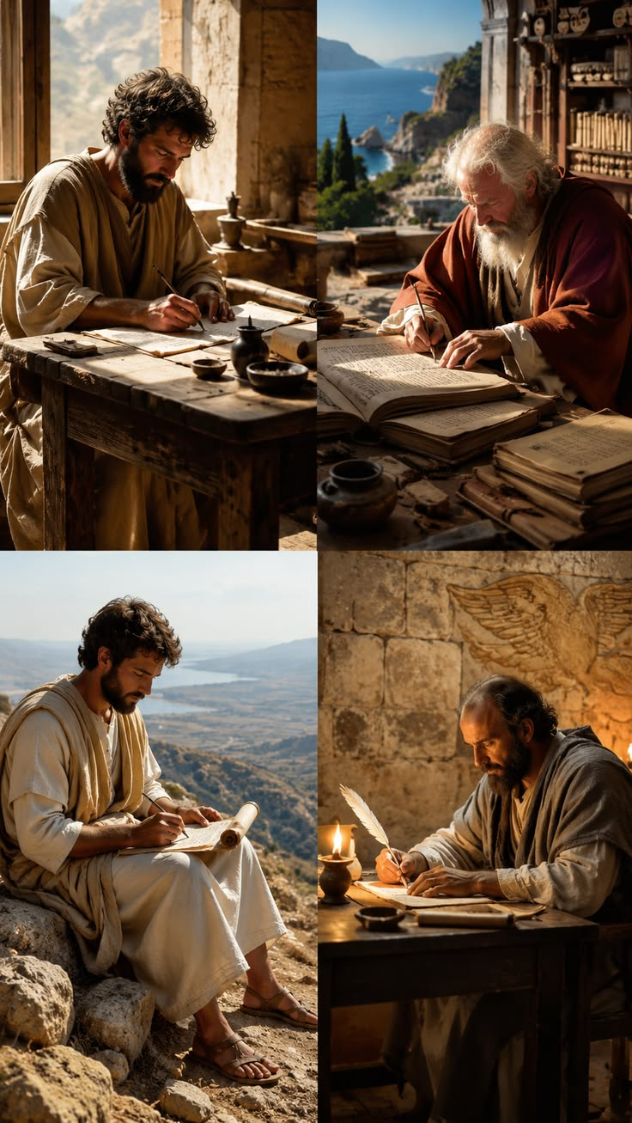
Miércoles
Mensajes escritos
Y Jehová dijo a Moisés: Escribe esto para memoria en un libro…» (Éxodo 17:14a).
Lee Éxodo 17:14; Juan 20:30-31; 1 Corintios 10:11; y Apocalipsis 1:19. ¿Cuáles son algunas de las razones por las que Dios pidió a sus profetas que escribieran los mensajes que les comunicó?
R. Para que fueran recordadas, para instruirnos, para invitarnos al arrepentimiento, para darnos ejemplos a imitar o rechazar, para que conozcamos el futuro.
El proceso de inspiración involucró a escritores humanos a quienes el Espíritu Santo guió. Pedro enfatizó esta noción cuando escribió: «los santos hombres de Dios hablaron siendo inspirados por el Espíritu Santo» (2 Ped. 1:21). La palabra griega pheromenoi ("inspirados" o "impulsados") sugiere que el Espíritu los llevaba, asegurando que las Escrituras no fueran meramente una invención humana. La inspiración puede describirse como un acto divino que capacitó a los profetas para recibir y comunicar la revelación de manera autoritativa y fiable. Esta iniciativa divina aseguró la preservación exacta de la verdad de Dios a través de las Escrituras escritas, como se ve cuando Moisés recibió el mandato de registrar las palabras de Dios (Éxod. 17:14; Deut. 31:9). Posteriormente, Josué reforzó la importancia de obedecer lo que estaba escrito en el Libro de la Ley (Jos. 23:6), lo que destacó el papel permanente de las Escrituras inspiradas en la guía del pueblo de Dios.
Si nuestra buena Biblia hubiese sido escrita por personas no inspiradas, habría presentado un aspecto muy diferente, y su estudio sería desalentador para los mortales que yerran, que contienden con flaquezas naturales y las tentaciones de un enemigo astuto. Pero tal cual es, tenemos un relato correcto de la experiencia religiosa que tuvieron los personajes notables de la historia bíblica. Los hombres a quienes Dios había favorecido, y a quienes había confiado grandes responsabilidades, fueron a veces vencidos por la tentación y cometieron pecados, así como nosotros actualmente luchamos, vacilamos y con frecuencia caemos en el error. Pero es alentador para nuestro corazón abatido saber que por la gracia de Dios ellos pudieron obtener nuevo vigor para levantarse por encima de su naturaleza mala; y al recordar esto, estamos listos para reanudar la lucha nosotros mismos.(Conflicto y valor, 1º de enero, p. 7).
Reflexionemos: ¿Cómo fortalece el doble aspecto de la participación divina y humana en las Escrituras su confianza en su fiabilidad y en su
aplicación a su vida

Slide 9
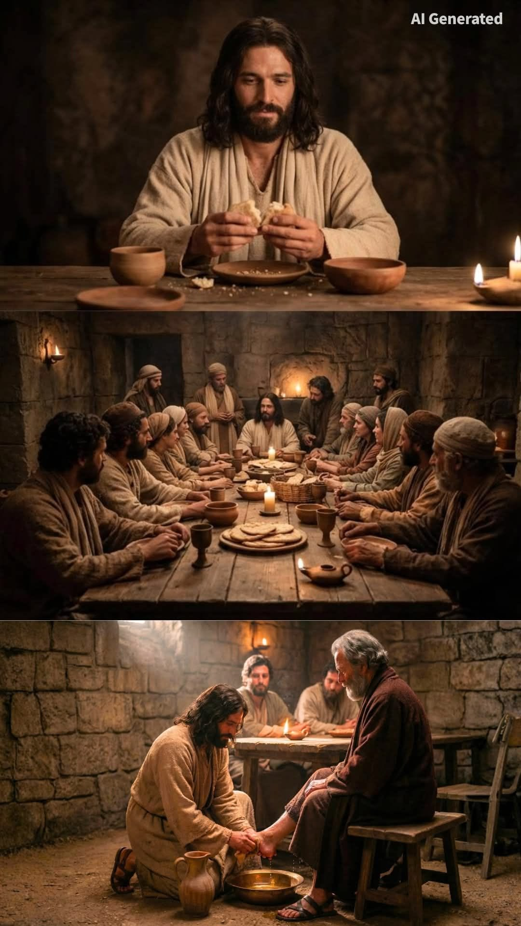
Representaciones, símbolos y parábolas
«Amados, no creáis a todo espíritu, sino probad los espíritus si son de Dios; porque muchos falsos profetas han salido por el mundo»(1ª de Juan 4:1)
Lee Ezequiel 4:1-8. ¿Por qué los mensajes de Dios por medio de sus profetas no fueron comunicados solo verbalmente, sino que algunos de ellos fueron representados o actuados?
R. Para despertar sus mentes al presentarles ls verdad utilizando los elementos de asociación que les resultaban más familiares. También empleo ilustraciones en sus enseñanzas que despertaran los recuerdos y simpatías más puros para alcanzar el templo del alma.
.
La Biblia contiene una gran variedad de imágenes verbales y metáforas. Por ejemplo, todo el sistema de sacrificios del Antiguo Testamento, con los altares patriarcales, el tabernáculo mosaico y el templo de Jerusalén, era una representación del sacrificio expiatorio de Cristo en la cruz y de su sacerdocio celestial (Heb. 8:1-6). En las profecías de Daniel, los reinos y los poderes del mundo estaban representados por las diferentes partes de una gran imagen (Dan. 2:31-45), varios animales y cuernos (Dan. 7; 8) y dos reyes (Dan. 11). En sus enseñanzas, Jesús habló de sí mismo, por ejemplo, como el Pan de Vida (Juan 6:35, 41-58), la Luz del mundo (Juan 8:12; 9:5) y la Vid Verdadera (Juan 15:1-8). A su vez, ilustró la naturaleza y el crecimiento de su reino mediante la parábola del sembrador (Mat. 13:1-9, 18-23)
«Cristo fue el inspirador de toda antigua gema de verdad. Por medio de la obra del enemigo estas verdades habían sido desplazadas. Se las había desconectado de su verdadera posición y colocado dentro de una estructura de error. La obra de Cristo consistió en reajustar y establecer las preciosas gemas en el marco de la verdad. Los principios de verdad que fueron dados por él para bendecir al mundo habían sido sepultados y, aparentemente, se habían extinguido. Cristo los rescató de entre el escombro del error, les otorgó una nueva fuerza vital y determinó que resplandecieran como preciosas joyas destinadas a brillar para siempre. Cristo podía referir cualquiera de estas antiguas verdades sin que se lo acusara de plagio, pues él era el originador de todas ellas…» (El Cristo triunfante, 6 de agosto, p. 227).
Reflexionemos: ¿Qué tipo de dramatización podría servir hoy para advertirnos, por ejemplo, acerca de la condición laodicense? (Ver Apoc. 3:14-18).

Slide 10
PARA ESTUDIAR Y MEDITAR
En lección de esta semana examinamos específicamente el proceso multiforme de revelación e inspiración mediante: 1) Revelación general y especial; 2) El proceso de la inspiración; 3) Mensajes orales; 4) Mensajes escritos y 5) Representaciones, símbolos y parábolas.
No cabe duda de que la profecía forma parte de la evidencia. Pero, desde otra perspectiva, el mayor énfasis debería recaer en la naturaleza y el carácter del Dios que cumple esas profecías. Porque, aunque una profecía se cumpla, nadie querría relacionarse con un Dios que fuera como el diablo lo describe. Por consiguiente, debemos considerar no solo los acontecimientos, sino también sus razones y consecuencias. Dios siempre obra para el bien; sin embargo, en este mundo de pecado ocurren cosas trágicas y problemáticas. Esta es otra lección que debemos aprender de la historia: el pecado deteriora profundamente el reino de Dios y sus métodos, los inocentes sufren junto con los culpables y Dios también resulta afectado.
El asunto es, en realidad, una cuestión de confianza. No se trata únicamente de si podemos confiar en que Dios cumplirá las profecías, sino también de si podemos confiar en que gobierna el universo con sabiduría y bondad, y de si nos sentiremos cómodos y felices en su presencia. Sobre todo, ¿confiamos lo suficiente en Dios como para entregarnos a él, permitiéndole reparar el daño causado por el pecado, sanarnos de la enfermedad del mal y restaurar en nosotros su imagen divina? Solo entonces podremos decir que verdaderamente confiamos en este Dios digno de confianza.

